Slide 1
3. De sociale verhoudingen in Nederland

Slide 2
Leerdoelen
Je kunt uitleggen hoe de sociale verhoudingen in Nederland veranderden door de Industriële Revolutie.
Je kunt met voorbeelden uitleggen hoe de arbeidsomstandigheden waren in de tijd van de Industriële revolutie.
Je kunt uitleggen wat de sociale kwestie inhield.
Je kunt uitleggen hoe men d.m.v. algemeen kiesrecht, sociale wetten, stakingen en vakbonden een einde probeerden te maken aan slechte werk- en leefomstandigheden van arbeiders.

Slide 3
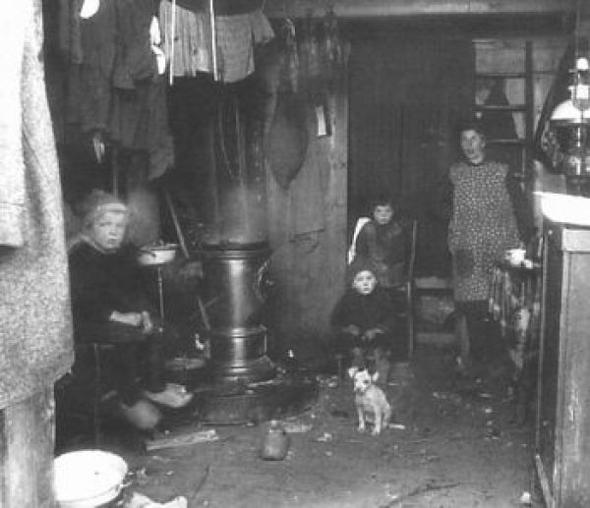
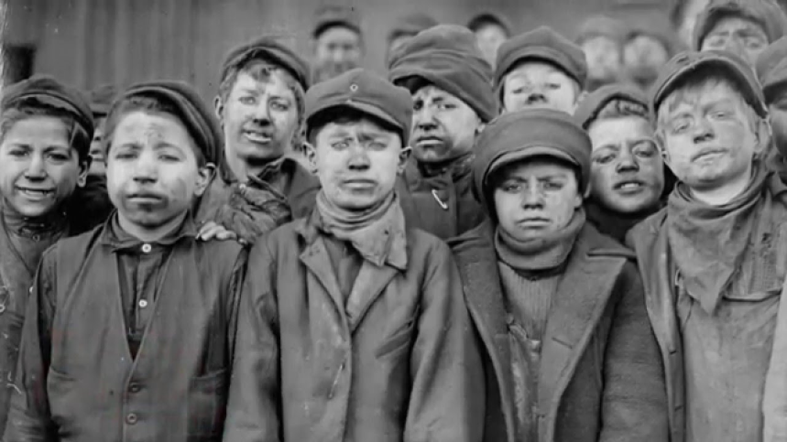
De sociale kwestie
Je kunt uitleggen wat de sociale kwestie inhield.
Vanaf de tweede helft van de negentiende begonnen steeds meer mensen zich zorgen de maken over de woon- en werkomstandigheden van de arbeiders.
Er ontstond hierover een discussie: de sociale kwestie.
Met de sociale kwestie wordt bedoeld: het besef dat de slechte levensomstandigheden van de arbeiders verbeterd moeten worden.

Slide 4
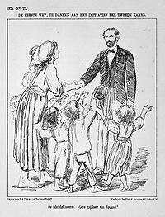
Het begin van een oplossing
Je kunt uitleggen hoe men d.m.v. sociale wetten een einde probeerden te maken aan slechte werk- en leefomstandigheden van arbeiders.
De eerste verbetering kwam in 1874.
Het Kinderwetje van Van Houten verbood fabrieksarbeid voor kinderen onder de twaalf jaar. Het was de eerste sociale wet.
Kinderarbeid in winkels en op boerderijen bleef gewoon bestaan.
De Kinderwet was geen succes: de controle was slecht en de gezinnen konden het inkomen niet missen.
Er volgden meer sociale wetten, zoals de leerplichtwet in 1901.
Notes:
Sociale wetten zijn wetten die de levensomstandigheden van arbeiders moeten verbeteren.
Leerplichtwet: kinderen moesten nu verplicht naar school. Deze wet werd wel gecontroleerd, daarnaast stegen de lonen waardoor kinderarbeid minder nodig was. Hierdoor werd deze wet wel een succes.

Slide 5
Arbeiders gaan samenwerken
Je kunt uitleggen hoe men d.m.v. stakingen en vakbonden een einde probeerden te maken aan slechte werk- en leefomstandigheden van arbeiders.
Arbeiders hadden weinig mogelijkheden om voor hun rechten op te komen.
Ze konden gaan staken om de fabrikant onder druk te zetten, maar dat werkte alleen als iedereen meedeed.
Later kwamen er ook vakbonden: verenigingen van en voor de arbeiders die onderhandelden met de fabrikanten.
Om lid van een vakbond te worden, moest je contributie betalen. Dit geld werd gebruikt om de stakers uit te betalen.

Slide 6
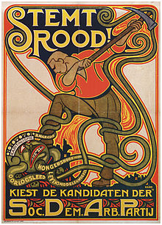
Arbeiders willen kiesrecht
Je kunt uitleggen hoe men d.m.v. algemeen kiesrecht een einde probeerden te maken aan slechte werk- en leefomstandigheden van arbeiders.
Behalve vakbonden kwamen er ook politieke partijen die zich voor de arbeiders inzetten.
In de 19e eeuw hadden door het censuskiesrecht alleen rijke mannen kiesrecht.
Als er algemeen kiesrecht zou komen, was de kans groter dat er meer, en betere, sociale wetten zouden komen.
De vakbonden en de politieke partijen voor de arbeiders werkten op dit gebied samen.
In 1917 werd in Nederland het algemeen kiesrecht ingevoerd.

Slide 7
Successen voor de arbeider
Uit angst voor een mogelijke revolutie in Nederland, was de regering bereid om de arbeiders tegemoet te komen.
In 1919 kwam de Arbeidswet met een 45-urige werkweek.
Ook werden er afspraken gemaakt voor hele beroepsgroepen, de cao’s (collectieve arbeidsovereenkomst).
Er kwamen ook wetten voor de verzekering tegen ziekte en ongevallen.
Voor sommige beroepen kwamen er pensioenfondsen en kregen arbeiders vakantiedagen.

